Slide 1
ДОКУМЕНТАЦІЯ ЯК ЕЛЕМЕНТ МЕТОДУ БУХГАЛТЕРСЬКОГО ОБЛІКУ

Slide 2
ПЛАН
1. Поняття документів.
2. Класифікація.
3. Основні вимоги до змісту.
4. Оформлення документів.

Slide 3
1. Поняття документів
Бухгалтерський облік здійснює суцільне й безперервне спостереження за господарськими процесами і відображає його в документах, які складають на кожну господарську операцію.
Документ — це безперечне письмове свідчення про здійснення господарської операції або письмове розпорядження на право її здійснення
Без належно оформленого документа не може бути бухгалтерського запису, від нього залежать повнота і достовірність облікової інформації для користувачів
Бухгалтерський документ — це документ певної форми і змісту, що містить інформацію про господарську операцію та юридично підтверджує факт її здійснення або розпорядження на право її проведення

Slide 4
Виходячи із цього документація являє собою спосіб суцільного і безперервного відображення об’єктів бухгалтерського обліку (господарських засобів, джерел утворення господарських засобів та господарських процесів) шляхом використання бухгалтерських документів. На протязі всього періоду існування обліку був і залишається традиційним носієм бухгалтерської інформації аркуш паперу вста114 новленого зразка. Натомість за останні десятиріччя поняття носія облікової інформації значно трансформувалося у зв’язку із розвитком обчислювальної техніки. Так, на сьогодні різного роду облікові дані можуть зберігатися як на магнітних, так і на лазерних дисках.
Порядок документального відображення господарських операцій, а також вимоги щодо оформлення документів регламентується “Положенням про документальне забезпечення записів у бухгалтерському обліку”, затвердженим наказом Міністерства фінансів України №88 від 24.05.1995 р.

Slide 5
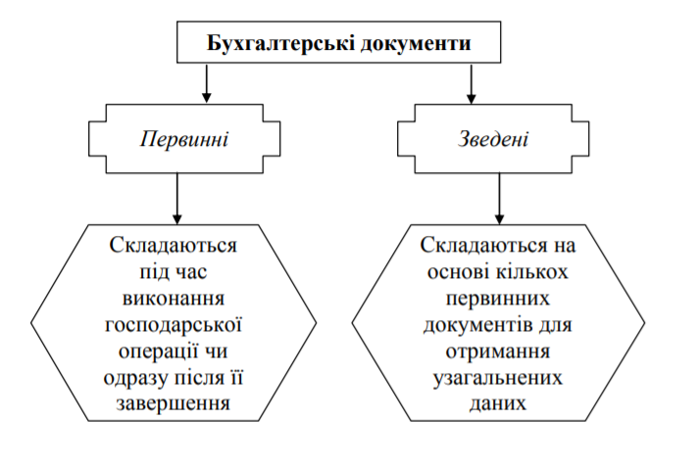
Господарські операції реєструються на місцях їх проведення у відповідних бухгалтерських документах . Така реєстрація називається первинним обліком, а документи – первинними. Крім того, в процесі господарської діяльності декілька первинних документів можуть поєднуватися в один так званий зведений документ.
Бухгалтерські документи підприємства

Slide 6
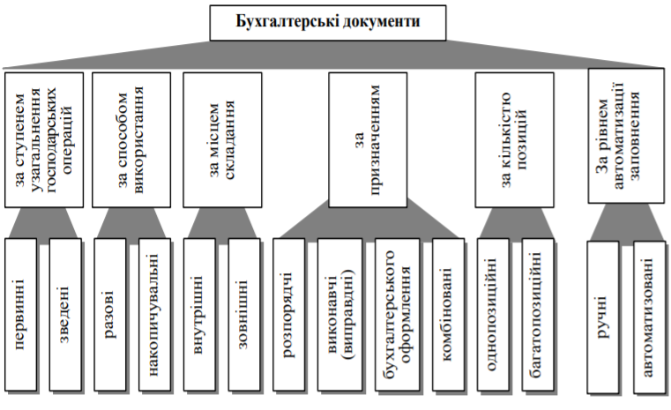
Бухгалтерські документи, що використовуються для оформлення господарських операцій, на практиці класифікують за різними ознаками: за ступенем узагальнення господарських операцій; за способом використання; за місцем складання; за призначенням; за характером задокументованих операцій; за кількістю позицій (записів); за технікою складання та опрацювання .
2. Класифікація

Slide 7
ЗА СТУПЕНЕМ УЗАГАЛЬНЕННЯ ГОСПОДАРСЬКИХ ОПЕРАЦІЙ
Первинні документи складають в момент здійснення господарської операції або відразу після її здійснення. Прикладом первинних документів є прибуткові й видаткові касові ордери, накладні, приймальні квитанції, вимоги, наряди тощо
Зведені документи складають на підставі первинних документів, вони узагальнюють господарські операції, які вже зафіксовані в первинних документах. Прикладом зведених документів є звіти касира, звіти про рух виробничих запасів, авансові звіти та ін. Застосування в обліку зведених документів значно зменшує обсяг облікових записів на синтетичних та аналітичних рахунках

Slide 8
ЗА СПОСОБОМ ВИКОРИСТАННЯ
Накопичувальні документи використовуються для відображення однорідних господарських операцій за відповідний проміжок часу звітного періоду (лімітно-забірні картки, особисті картки працівників, бригадні наряди, відомості випуску готової продукції).
Разові документи використовують для оформлення кожної господарської операції в момент її здійснення (вимоги, накладні, акти, чеки, касові ордери, приймальні квитанції тощо). Характерним для одноразових документів є те, що відразу після їх складання вони можуть бути підставою для складання бухгалтерських записів.

Slide 9
ЗА КІЛЬКІСТЮ ПОЗИЦІЙ
ЗА МІСЦЕМ СКЛАДАННЯ
Внутрішні — це такі документи, які складають на самому підприємстві (вимоги, прибуткові ордери, звіти матеріально відповідальних осіб та ін.).
Зовнішні — це такі документи, які надходять від інших підприємств і організацій (рахунки-фактури, платіжні вимоги, платіжні доручення тощо).
Первинні документи (прибутковий і видатковий касові ордери, накладні на оприбуткування і відпуск виробничих запасів зі складу (як одного так і декількох найменувань виробничих запасів одночасно), платіжне доручення, довіреність на отримання товарно-матеріальних цінностей та ін.)
Зведені документи (звіт про рух товарно-матеріальних цінностей, касовий звіт, виписка банку із розрахункового рахунку підприємства, авансовий звіт та ін.).
Батопозиційні використовуються з метою оформлення декількох однорідних господарських операцій, виконання яких передбачене на протязі певного періоду (тижня, декади, місяця)

Slide 10
ЗА ПРИЗНАЧЕННЯМ
Виконавчими (виправдними) називають документи, які підтверджують факт здійснення господарської операції. Наприклад, виписки банку з поточного рахунка, прибутковий ордер, акти, квитанції, авансові звіти та ін.
Комбінованими називають документи, які виконують функції розпорядчих, виправданих документів бухгалтерського оформлення. Прикладом комбінованих документів є прибуткові та видаткові касові ордери, акти на заміну матеріалів, лімітно-забірні картки, наряди на виконання робіт та ін
Документи бухгалтерського оформлення складаються працівниками бухгалтерії на підставі виконавчих та розпорядчих документів для підготовки й полегшення облікових записів. До них належать бухгалтерські довідки, групувальні таблиці, відомості нарахування амортизації, розподілу загальновиробничих витрат, звітні калькуляції тощо.

Slide 11
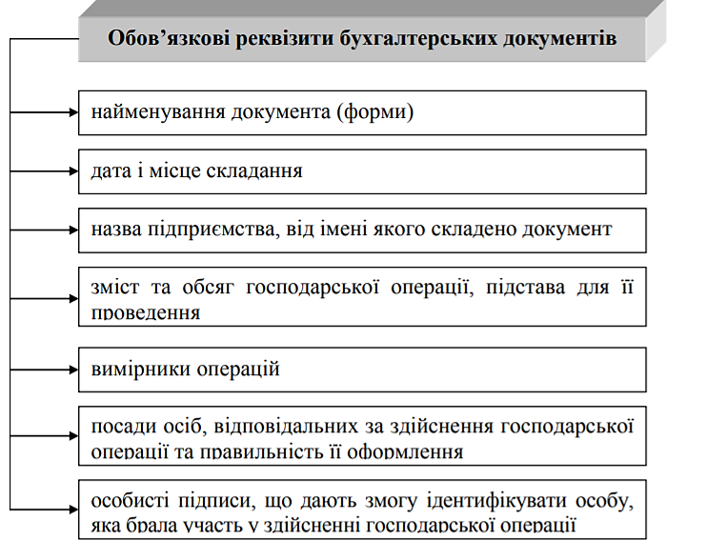
3. Основні вимоги до змісту

Slide 12
У разі відсутності будь-якого з обов’язкових реквізитів документ втрачає свою доказову силу і не може бути підставою для записів у системі бухгалтерського обліку. Залежно від характеру операцій до первинних документів можуть бути внесені додаткові реквізити: - ідентифікаційний код підприємства чи особи; - номер документа; - підстава для здійснення операції; - дані про документ, що засвідчує особу; - інші додаткові реквізити. Обов’язкові реквізити бухгалтерських документів найменування документа (форми) дата і місце складання назва підприємства, від імені якого складено документ зміст та обсяг господарської операції, підстава для її проведення вимірники операцій посади осіб, відповідальних за здійснення господарської операції та правильність її оформлення особисті підписи, що дають змогу ідентифікувати особу, яка брала участь у здійсненні господарської операції 75 Порядок створення первинних документів, записів у регістрах бухгалтерського обліку та зберігання документів, регістрів і звітів установлено Положенням про документальне забезпечення записів у бухгалтерському обліку, затвердженим наказом Міністерства фінансів України від 24 травня 1995 р. № 88

Slide 13
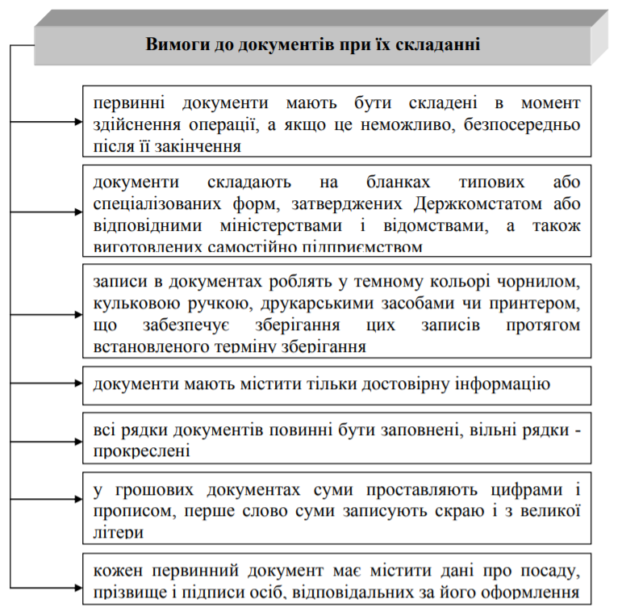

Slide 14
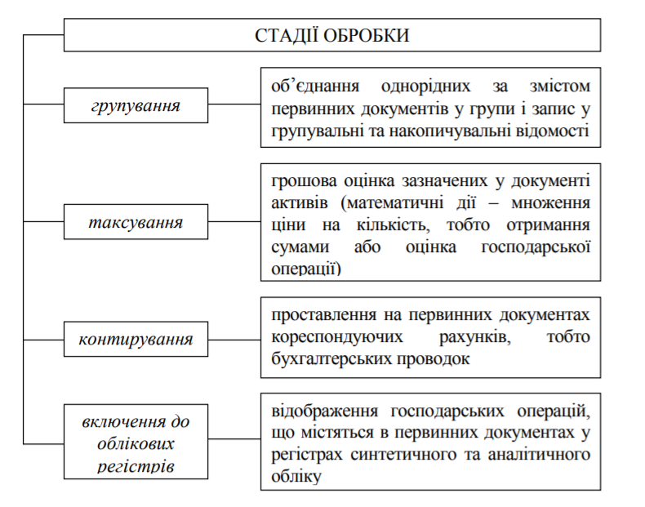
4. Оформлення документів.
Стадії бухгалтерської обробки документів

Slide 15
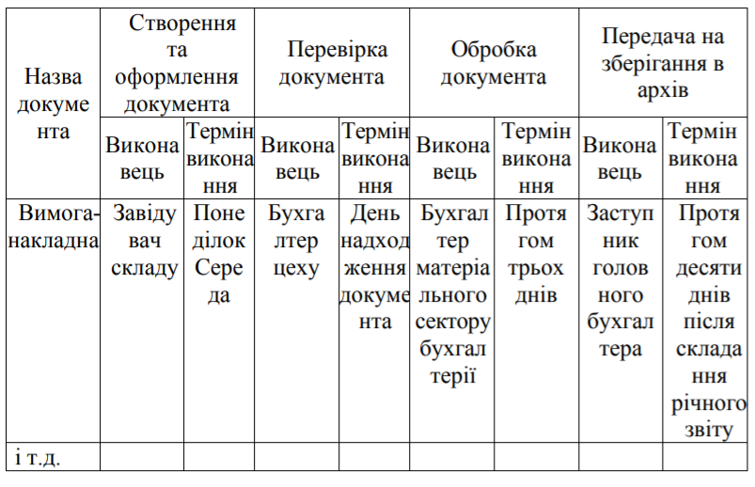
Документи з моменту їх складання або одержання від інших підприємств до передачі в архів на зберігання проходять певний шлях, що складає документооборот підприємства.
Документооборотом називаються порядок і шляхи руху документів з моменту їх складання або надходження до моменту здачі в архів.

Slide 16
ДЯКУЮ ЗА УВАГУ

